Slide 1
종합설계
졸업프로젝트 SE2
클래스 다이어그램 발표
201502039 김종운
201702073 정지수

Slide 2
0. 전체 개요
1. Intro
2. Class Diagram
3. 유스케이스

Slide 3
1. Introduction
Objective
이 문서는 논문 번역 시스템의 시스템 모델 (클래스 다이어그램)에 대한 내용을 기술하고 있다.
시스템 차원의 클래스 다이어그램과 각 클래스에 대한 명세를 포함한다.

Slide 4
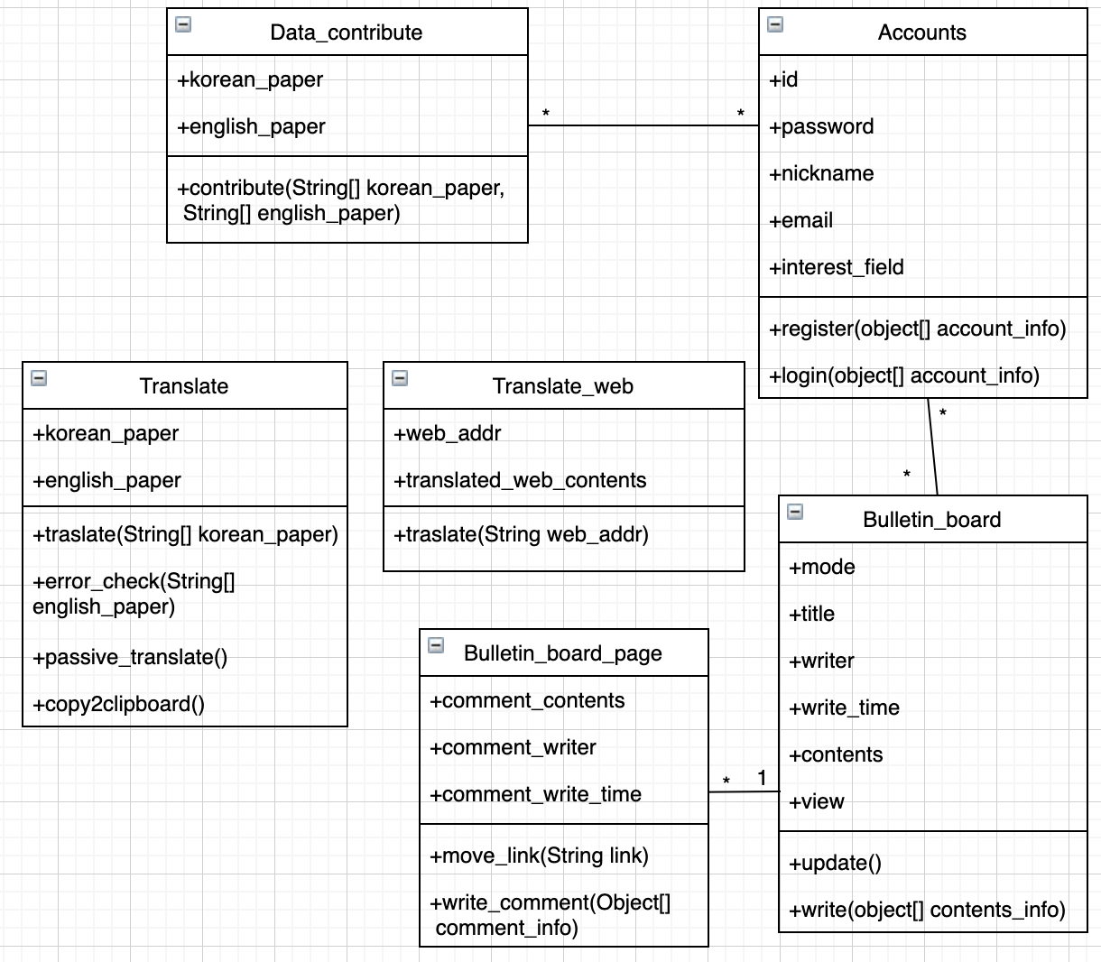
2. Class Diagram

Slide 5
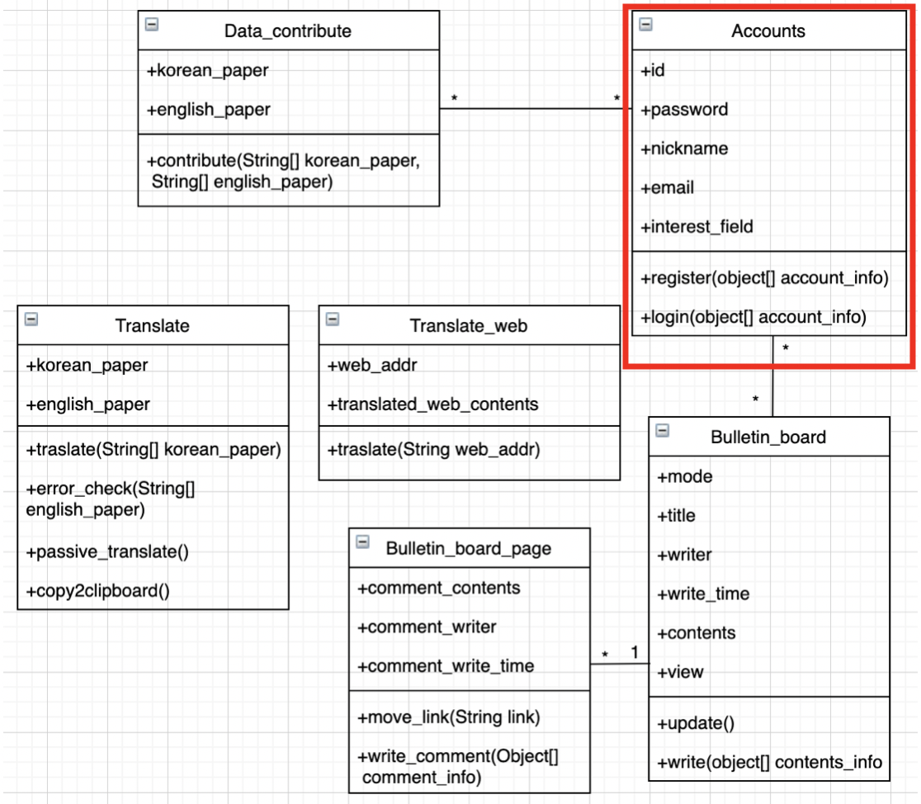
3. Use case와 Class간 관계
시스템 모니터링
:회원가입

Slide 6
3. Use case와 Class간 관계
시스템 모니터링
:로그인

Slide 7
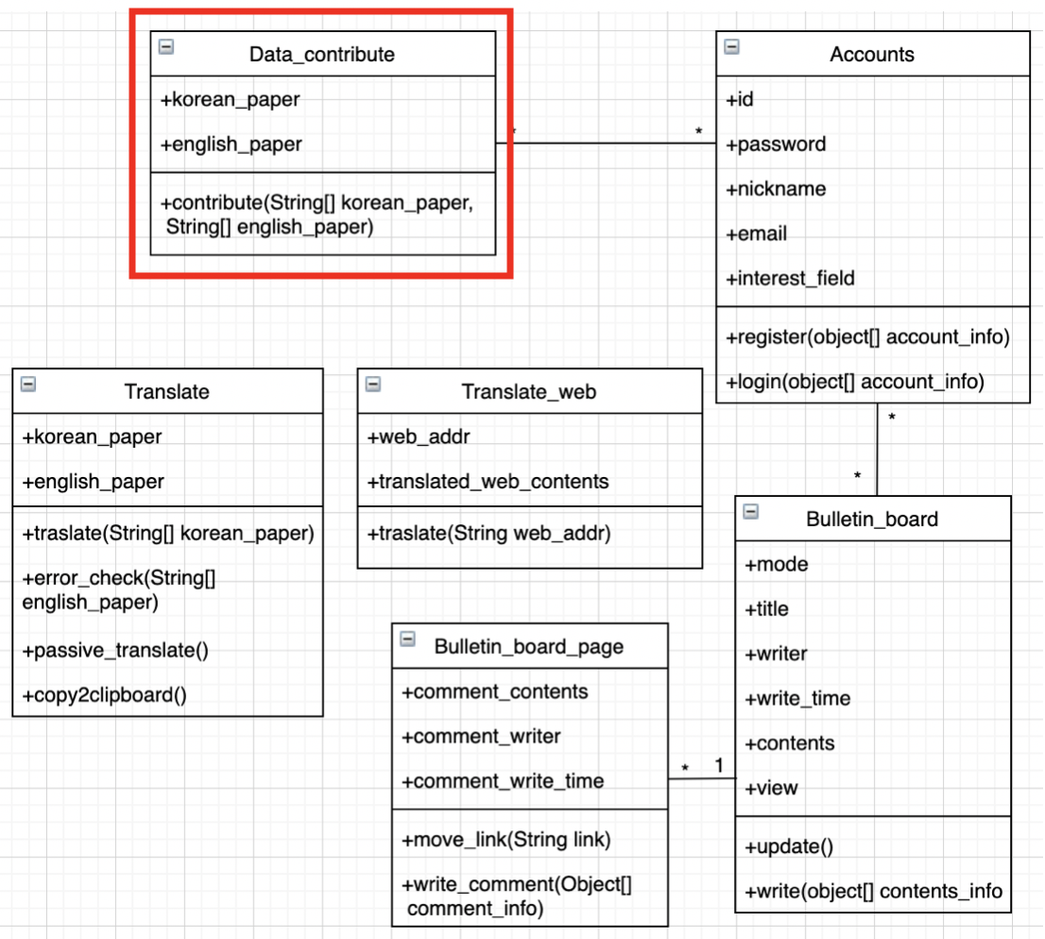
3. Use case와 Class간 관계
시스템 모니터링
:데이터기여

Slide 8
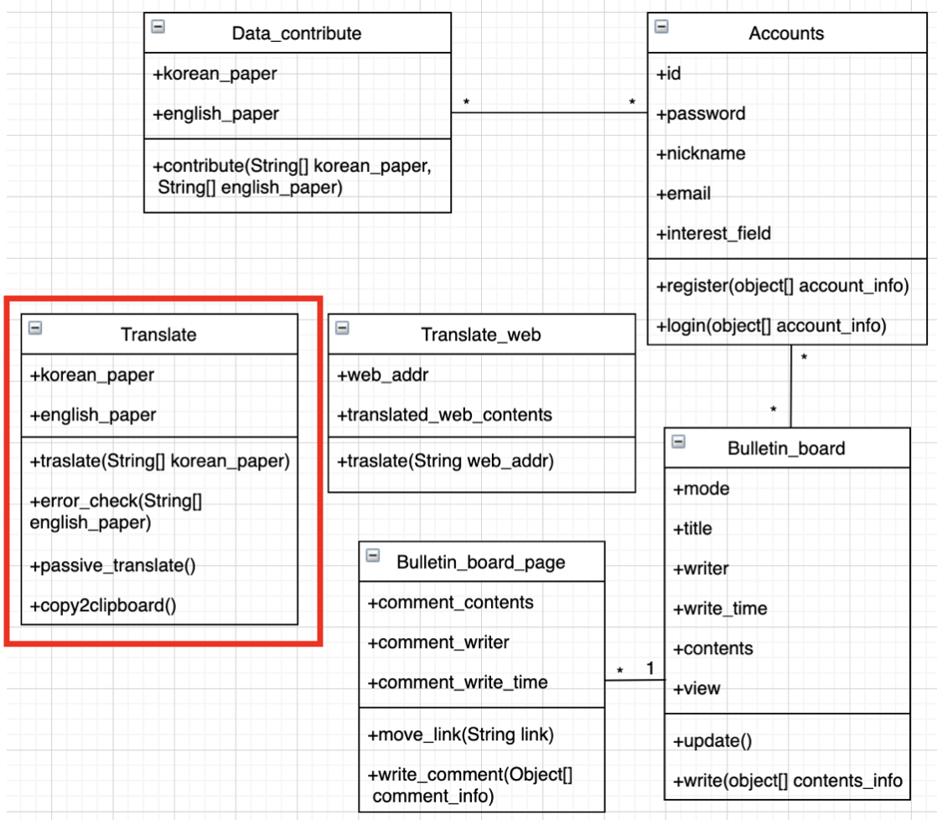
3. Use case와 Class간 관계
시스템 모니터링
:번역

Slide 9
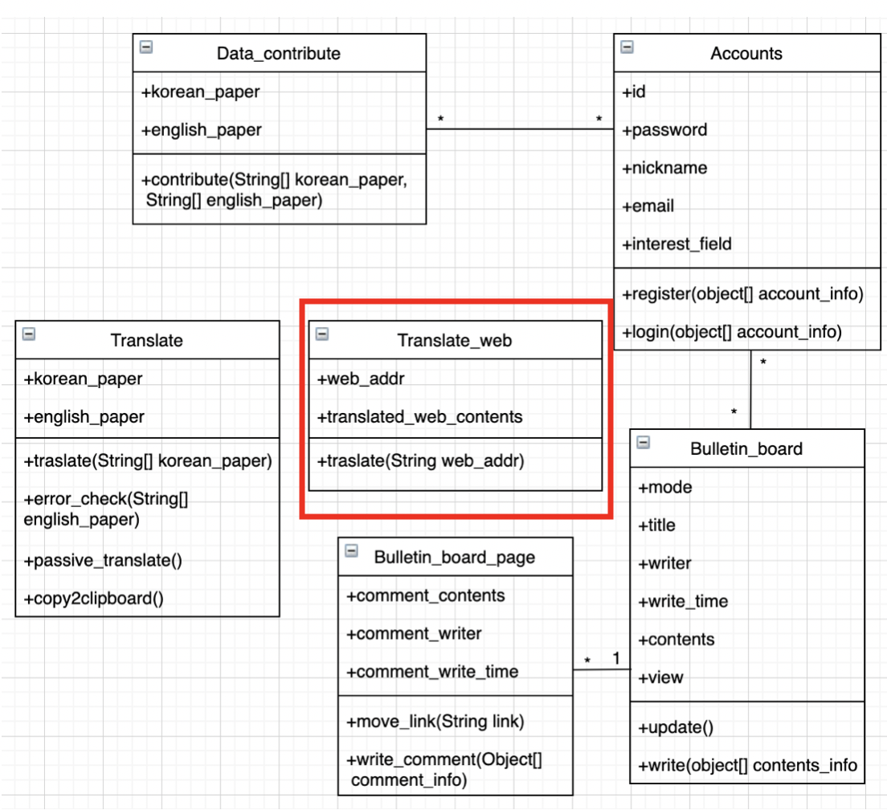
3. Use case와 Class간 관계
시스템 모니터링
:웹페이지 번역

Slide 10
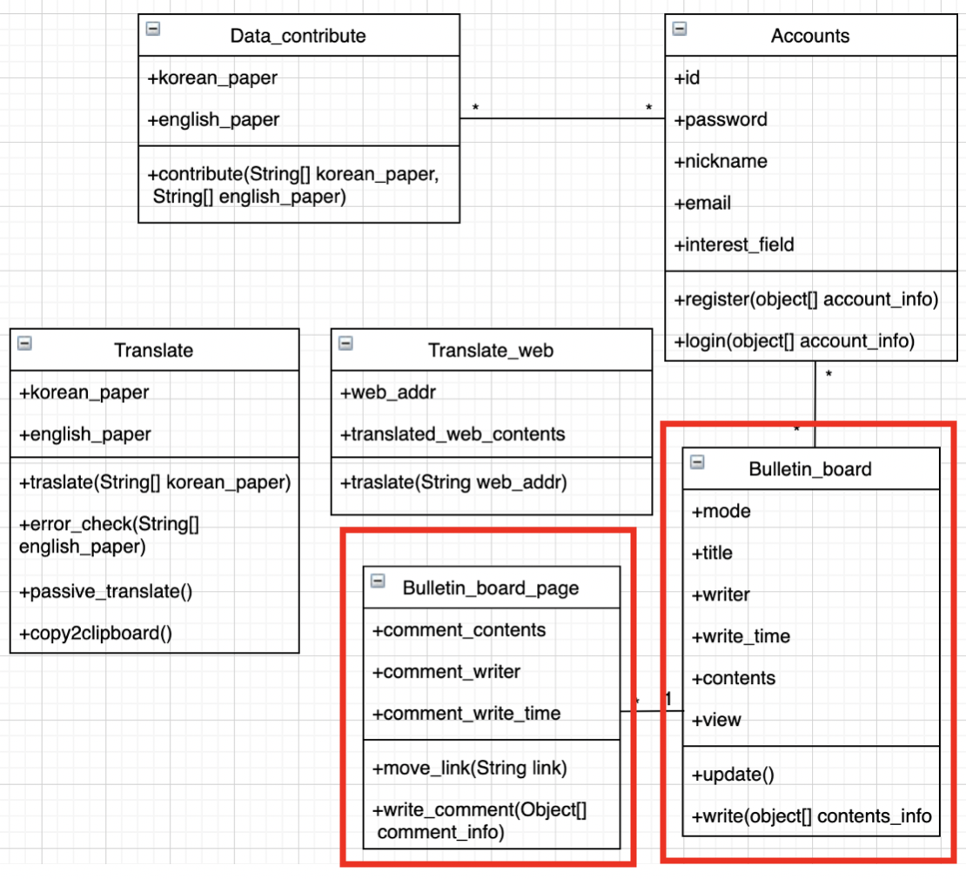
3. Use case와 Class간 관계
시스템 모니터링
:게시판

Slide 11
3. Use case와 Class간 관계
시스템 모니터링
:추천 논문 게시판

Slide 12
3. Use case와 Class간 관계
시스템 모니터링
:추천 활동 게시판

Slide 13
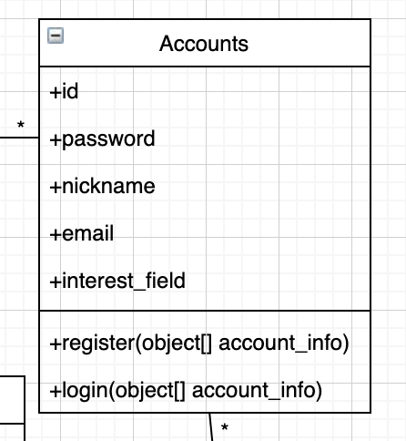
4. Class 명세
Accounts

Slide 14
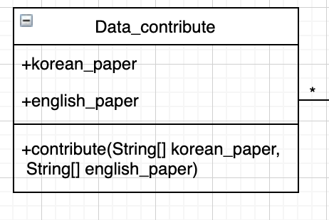
4. Class 명세
Data_contribute

Slide 15
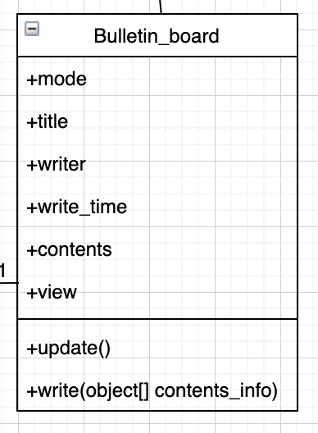
4. Class 명세
Bulletin_board

Slide 16
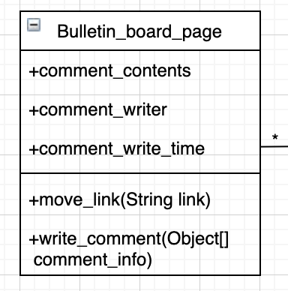
4. Class 명세
Bulletin_board_page

Slide 17
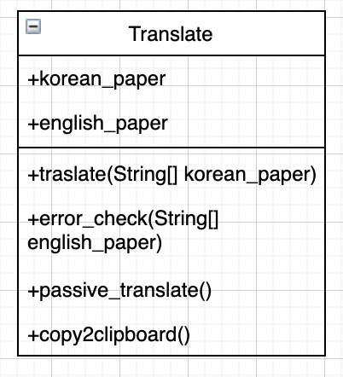
4. Class 명세
Translate

Slide 18
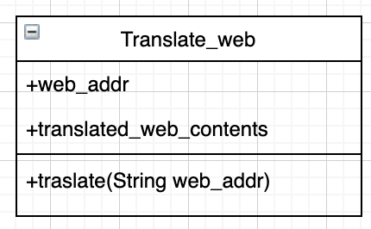
4. Class 명세
Translate_web

